Slide 1
ТРАНЗИСТОРНОЕ ПЕРЕКЛЮЧЕНИЕ
Валиева Л. З.

Slide 2
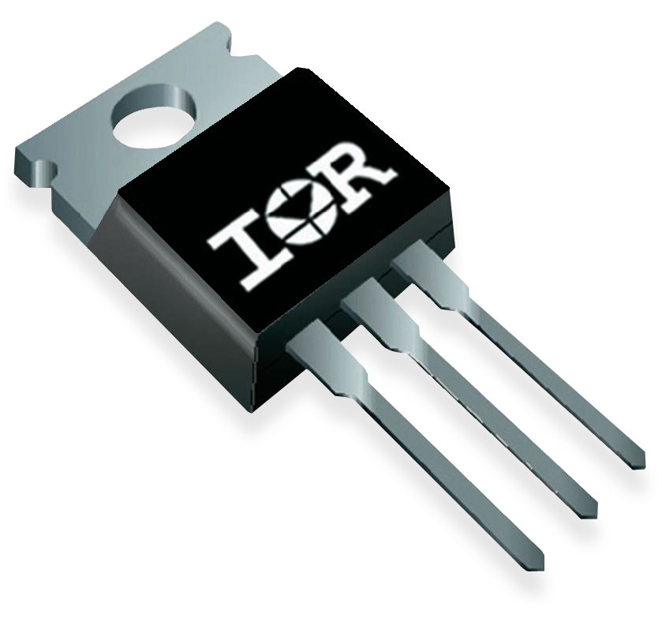
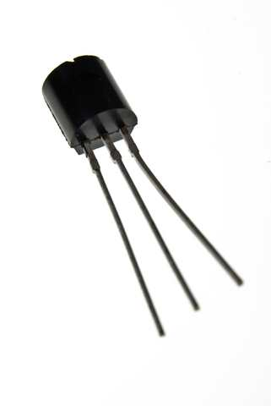
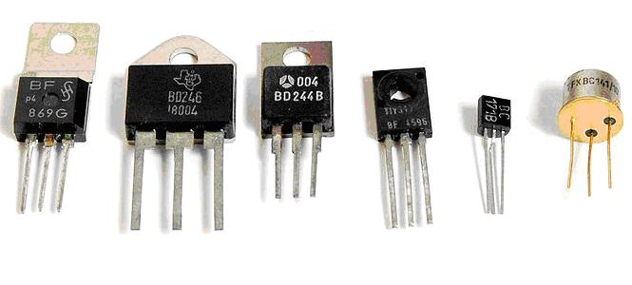
Транзистор
Транзи́стор — радиоэлектронный компонент из полупроводникового материала, обычно с тремя выводами, позволяющий входным сигналом управлять током в электрической цепи.

Slide 3
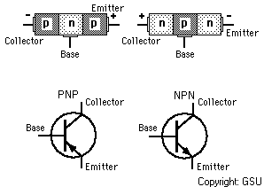
P-N-P и N-P-N
Транзисторы
Биполярные
Полевые
N-P-N
P-N-P

Slide 4
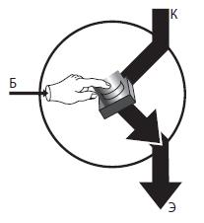
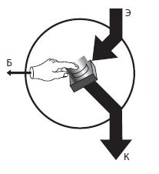
Вы можете представить себе биполярный транзистор устройством, внутри которого находится кнопочный переключатель, позволяющий соединять коллектор и эмиттер. В n-p-n-транзисторах кнопку нажимает небольшой положительный потенциал
В p-n-p-транзисторах небольшой отрицательный потенциал создает такой же эффект. Стрелки показывают направление «потока положительных зарядов».

Slide 5
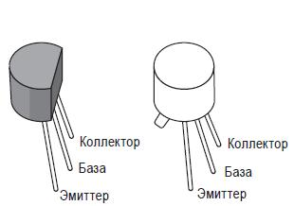

Slide 6
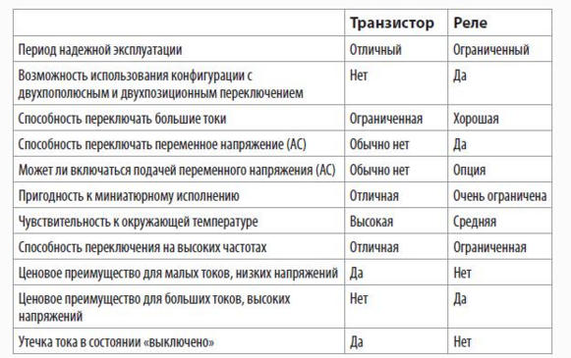
Реле или транзистор?

Slide 7
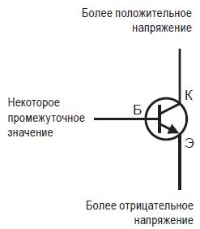

Slide 8
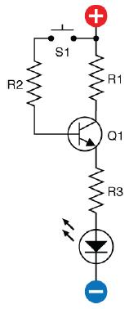
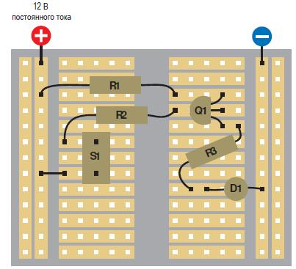
Следует запомнить, что транзисторы на монтажных и принципиальных схемах всегда обозначаются буквой Q1: S1 — кнопочный переключатель без фиксации, типа Выкл. (Вкл.); R1 — резистор с сопротивлением 180 Ом; R2 — резистор с сопротивлением 10 кОм; R3 — резистор с сопротивлением 680 Ом; Q1 — транзистор 2N2222 или аналогичный ему; D1 — светодиод.

Slide 9
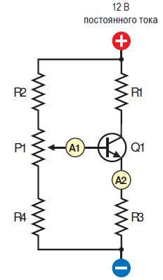
Наблюдение тока
Значения компонентов: R1 — резистор с сопротивлением 180 Ом; R2 — резистор с сопротивлением 10 кОм; R3 — резистор с сопротивлением 180 Ом; R4 — резистор с сопротивлением 10 кОм; P1 — потенциометр с линейной характеристикой и сопротивлением 1 МОм; Q1 — транзистор типа 2N2222.

Slide 10
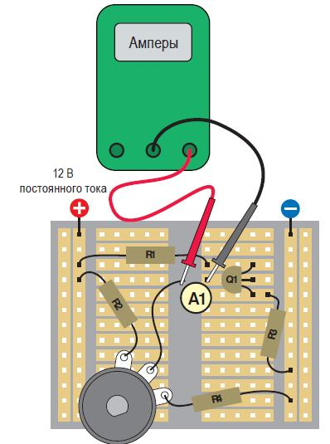
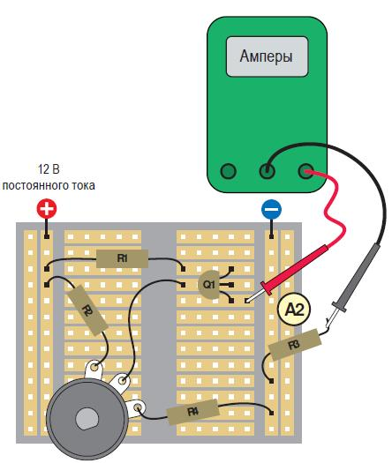

Slide 11
